Slide 1


2024학년도 1학기
신입생 Java 교육
교육부장 20 이어진

Slide 2

교육 커리큘럼
1주차 변수,연산자 + 조건문(if)
2주차 조건문(switch) + 반복문
3주차 배열
<중간고사>
4주차 객체, 메소드 오버로딩과 생성자
5주차 상속과 오버라이딩
6주차 다형성과 인터페이스
7주차 예외처리
<기말고사>

Slide 3

Part 1
예외처리
ⓒSaebyeol Yu. Saebyeol’s PowerPoint

Slide 4
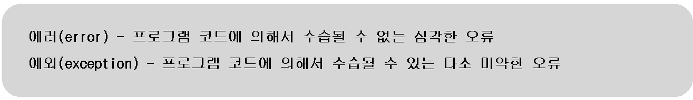
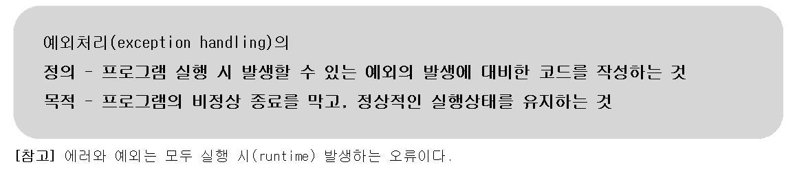
Part 1
프로그램 오류
컴파일 에러 – 컴파일 할 때 발생하는 에러
런타임 에러 – 실행할 때 발생하는 에러
- 에러(error)는 어쩔 수 없지만, 예외(exception)는 처리해야 한다.
- 예외처리의 정의와 목적

Slide 5
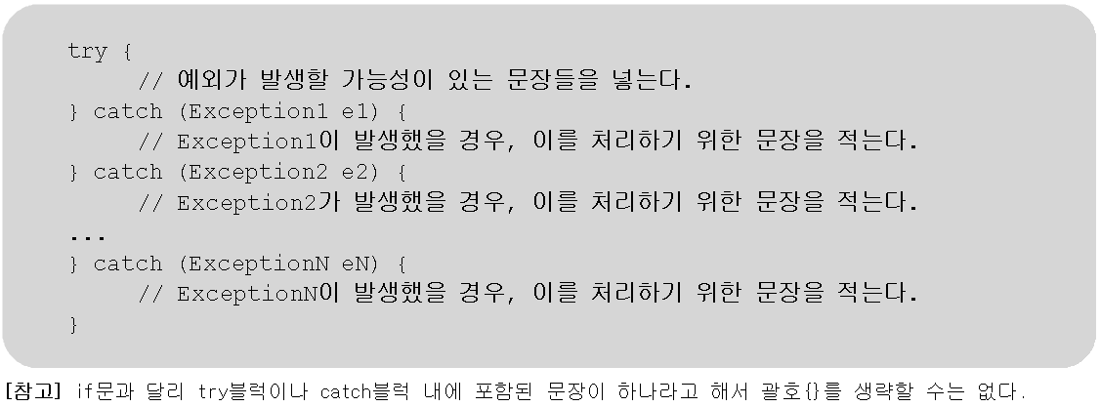
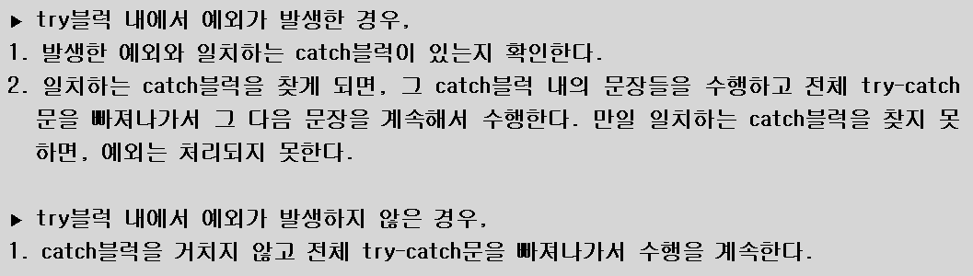
Part 1
예외처리구문(try-catch)
예외를 처리하려면 try-catch문을 사용해야 한다.

Slide 6
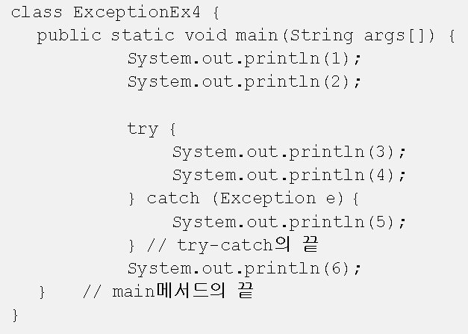
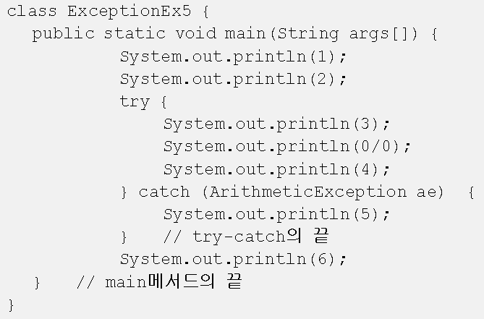
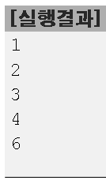
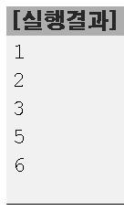
Part 1
try-catch문 예시

Slide 7
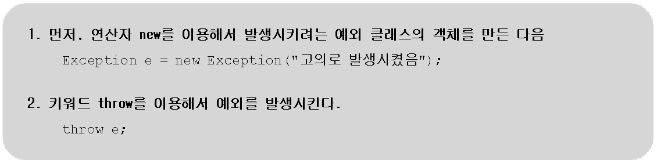
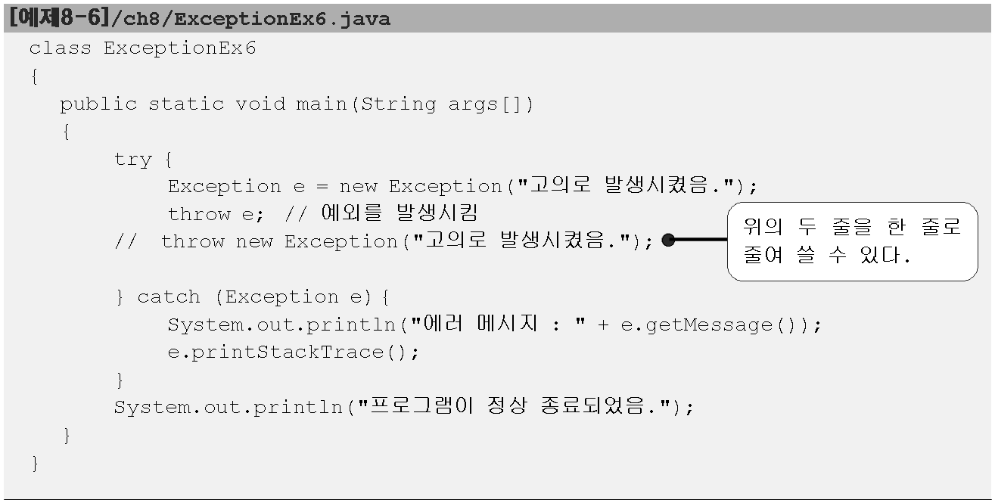
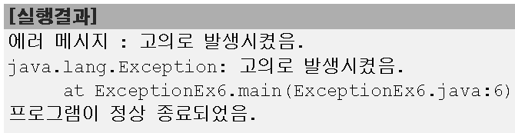
Part 1
예외 발생시키기

Slide 8
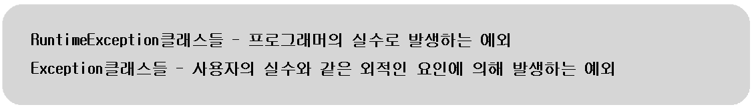
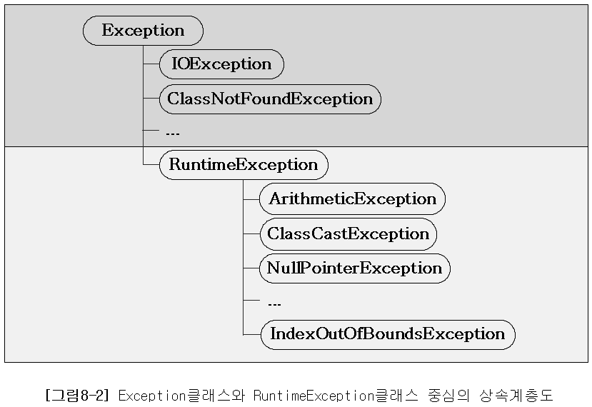
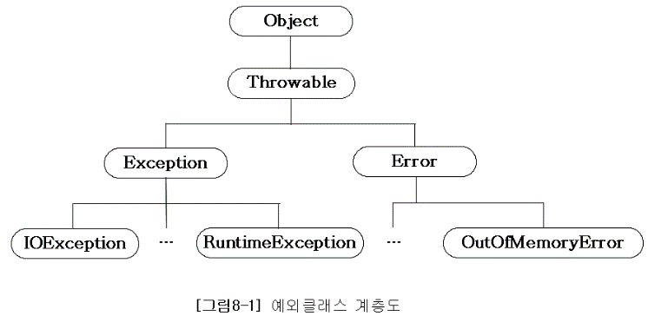
Part 1
예외 클래스의 계층구조
예외 클래스는 크게 두 그룹으로 나뉜다.
← 예외처리 필수
← 예외처리 선택

Slide 9
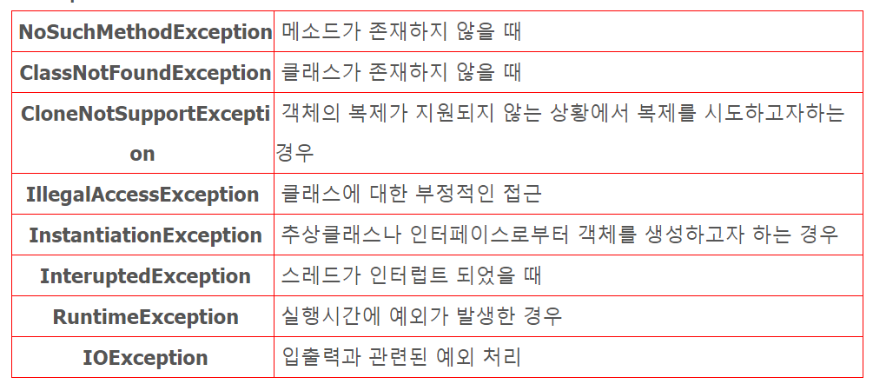
Part 1
일반 예외(Exception 클래스)

Slide 10
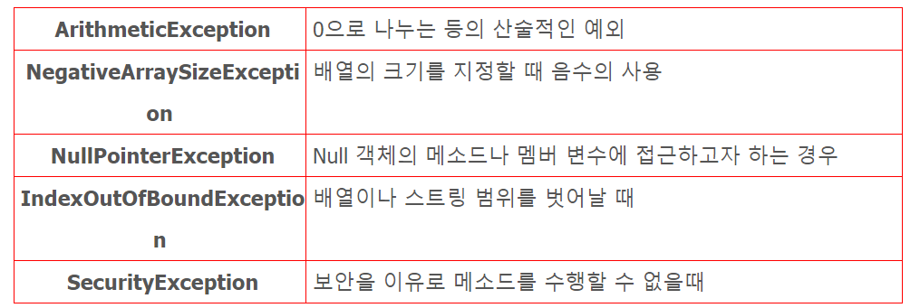
Part 1
실행 예외(RuntimeException 클래스)
InputMismatchException : 정수로 입력해야 하는데 문자를 입력한 경우

Slide 11
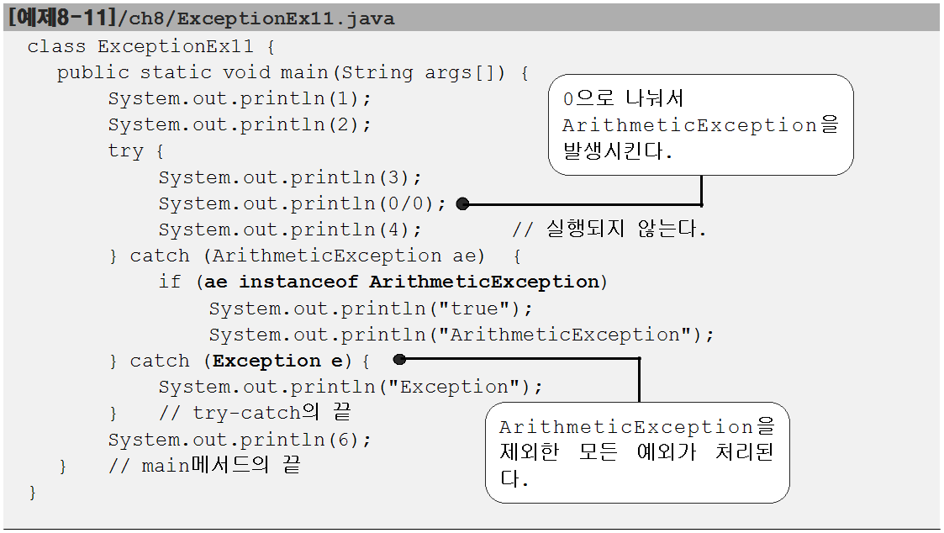
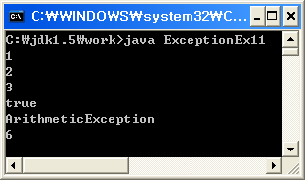
Part 1
예외의 발생과 catch블럭
- try블럭에서 예외가 발생하면, 발생한 예외를 처리할 catch블럭을 찾는다.
- 첫번째 catch블럭부터 순서대로 찾아 내려가며, 일치하는 catch블럭이 없으면 예외는 처리되지 않는다.
- 예외의 최고 조상인 Exception을 처리하는 catch블럭은 모든 종류의 예외를 처리할 수 있다.(반드시 마지막 catch블럭이어야 한다.)

Slide 12
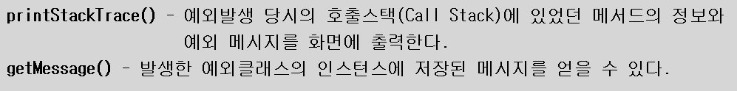
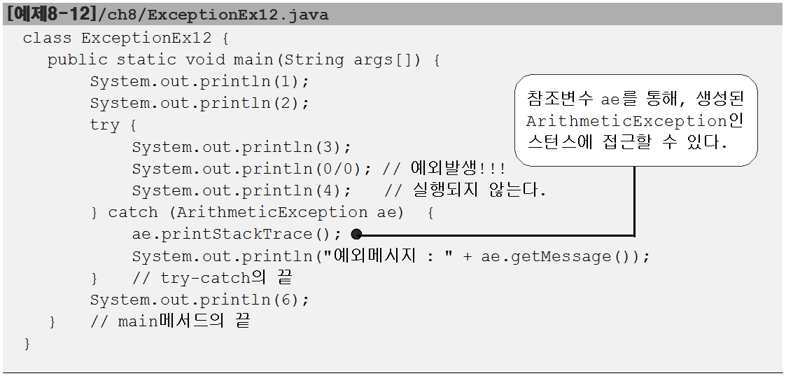
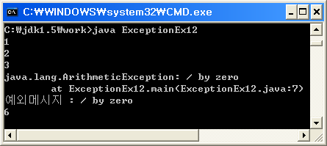
Part 1
예외의 발생과 catch블럭
- 발생한 예외 객체를 catch블럭의 참조변수로 접근할 수 있다.

Slide 13
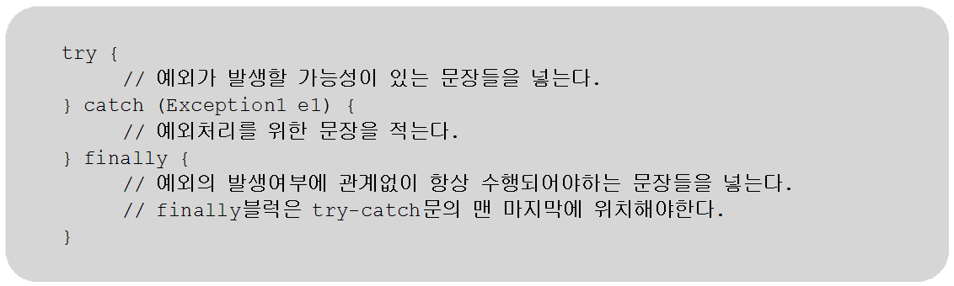
Part 1
finally 블럭
- 예외의 발생여부와 관계없이 실행되어야 하는 코드를 넣는다.
- 선택적으로 사용할 수 있으며, try-catch-finally의 순서로 구성된다.
- 예외 발생시, try → catch → finally의 순서로 실행되고
예외 미발생시, try → finally의 순서로 실행된다.
- try 또는 catch블럭에서 return문을 만나도 finally블럭은 수행된다.

Slide 14
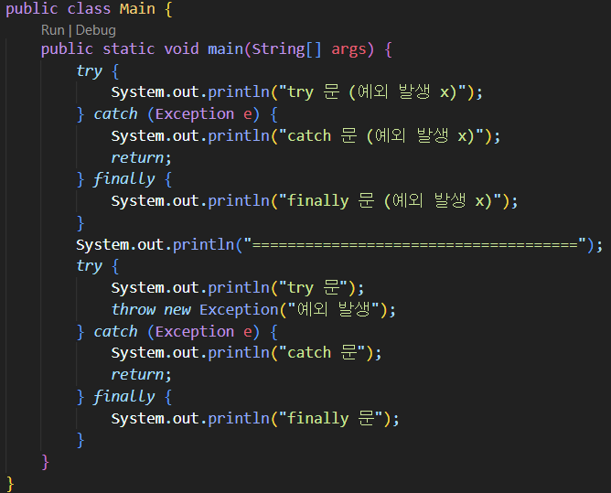
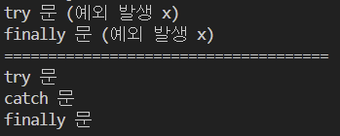
Part 1
finally 블록 예시

Slide 15

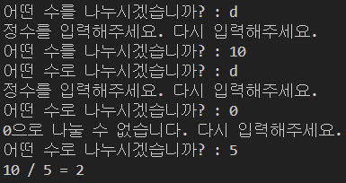
실습문제
[문제]
두 개의 정수를 입력 받아 나눗셈을 하는 프로그램을 만들어보자.
[조건]
정수를 입력하지 않았을 때와 0으로 나눌 때에 대한 예외처리 필요.
[출력 예시]

Slide 16
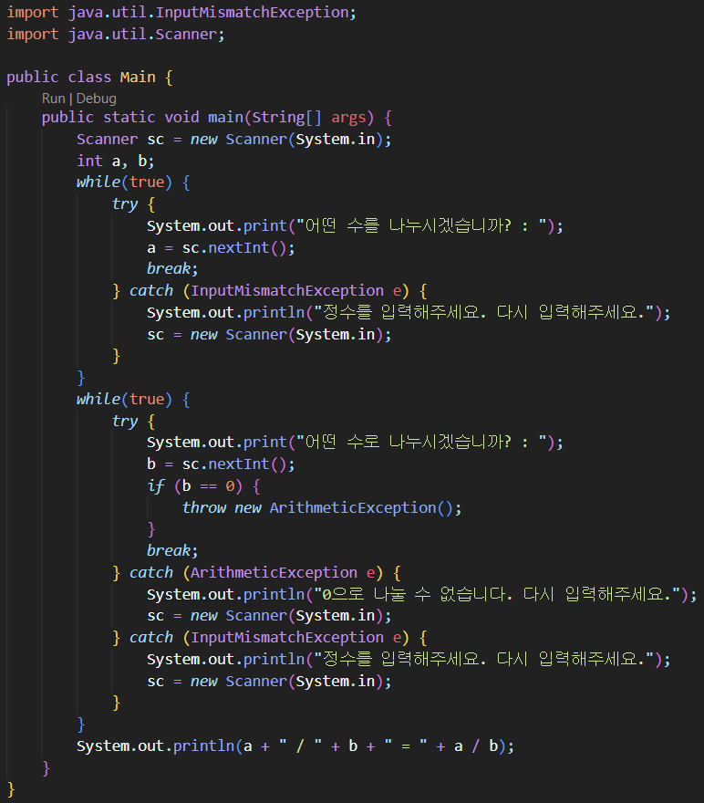
해설
<- Exception e 로 바꿔도 됨
<- Exception e 로 바꿔도 됨

Slide 17
Q&A

Slide 18
감사합니다

